Slide 1
서머너즈 워
게임분석문서
김은정 / 010.9877.0531

Slide 2
게임 소개

Slide 3

게임 소개
서머너즈 워 : 천공의 아레나
게임 소개
달성 기록
개발사 : Com2uS
장르 : 영웅수집형 RPG
글로벌 누적 매출 : 1조원 (2017.03.28 기준)
출시일 : [한국] 2014.04.17 / [글로벌] 2014.06.12
다운로드 수 : 9000만 이상 (2018.03 기준)
타겟 : [메인] 10~40대 남성층 / [확장] 20~40대 여성층
최대 16가지 언어를 지원하여 글로벌 시장에 대응
특징
수백 가지 양의 몬스터와 다수의 컨텐츠가 포함되어 있어서 무수히 많은 전략이 요구되는 게임성
1성 몬스터도 6성까지 성장할 수 있는 육성 체계로, 일반적인 뽑기형 합성시스템 게임과 차별화
출시 후 매달 1일을 기준으로 순위 분석한 결과,
전체적으로 20위권 내에서 보합세
서머너즈워 게임 포함 글로벌 매출 비중 80%이상 기록
특히 북미 지역이 가장 높은 매출 비중을 차지
출시 후 한국 구글스토어 매출 순위 (매달 1일 기준) / 게볼루션 제공

Slide 4
게임 소개
높은 노동력을 필요로 하는 게임에도 불구하고 성장 방향을 제시하며 진입장벽을 낮추고, 다양한 컨텐츠로 높은 PLC를 보이는 모습
접근성 / 진입장벽
인물형, 동물형 등등 다양한 종류의 캐릭터가 존재, 인물형 캐릭터의 경우 SD 캐릭터 기법으로 제작되어 귀엽고 친근한 느낌을 묘사
합성 시스템이 아닌 육성 체계를 가지고 있고, 하나의 몬스터를 키우기 위해 소모되는 재화의 양 극대화
초반 컨텐츠의 진입 난이도가 높아서 신규 유저들이 많은 어려움을 겪지만 도전과제와 업적 보상등을 통해 성장 방향을 제시
길드전, PVP, 던전, 시나리오, 레이드, 시험의 탑과 같은 방대한 컨텐츠가 존재하여 유저들의 TS 및 PLC를 높임
타겟
높은 노동력을 필요로하고 전략을 요구하는 점에서 남성층의 유입이 많음
캐주얼 게임의 그래픽과 하드코어 게임을 좋아하는 여성층에도 타겟층 확장 가능
출시 4년이 지났지만 여전히 일정 순위를 유지하고 있는 점에서 충성도가 높은 유저를 확보하고 있다고 판단

Slide 5
게임 소개_시장 성과
2018 3Q
No. | 게임명 | 퍼블리셔 | 장르 | 출시(등록)일
1 | 리니지M | NCSOFT Corporation | RPG | 17.07.05
2 | 검은사막 모바일 | PEARL ABYSS | RPG | 18.02.28
3 | 뮤오리진2 | Webzen Inc. | RPG | 18.06.04
4 | 리니지2 레볼루션 | Netmarble | RPG | 16.12.13
5 | 에픽세븐 | Smilegate Megaport | RPG | 18.08.30
6 | 삼국지M | Efun Company | 전략 | 18.03.08
7 | 이카루스M | Wemade Service | RPG | 18.07.26
8 | 모두의마블 for kakao | Netmarble | 보드 | 13.06.12
9 | 세븐나이츠 for Kakao | Netmarble | RPG | 14.03.07
10 | 소녀전선 | X.D. Global | RPG | 17.06.29
11 | 페이트/그랜드 오더 | Netmarble | RPG | 17.11.20
12 | 라그나로크M : 영원한 사랑 | GRAVITY Co., Ltd. | RPG | 18.03.13
13 | 영원한 7일의 도시 | GaeaMobile | RPG | 18.06.27
14 | 하스스톤 | Blizzard Entertainment, Inc. | 카드 | 14.12.15
15 | 클래시 로얄 | Supercell | 전략 | 16.02.18
16 | 왕이되는자 | CHUANG COOL ENTERTAINMENT | RPG | 18.04.03
17 | 블레이드2 | Kakao Games Corp. | RPG | 18.06.27
18 | 카이저 | NEXON Company | RPG | 18.06.03
19 | FIFA ONLINE 4 M by EA SPORTS™ | NEXON Company | 스포츠 | 18.07.25
20 | 피망 포커: 카지노 로얄 | NEOWIZ corp | 카지노 | 13.08.28
21 | MARVEL 퓨처파이트 | Netmarble | RPG | 15.03.19
22 | 원피스 트레저 크루즈 | BANDAI NAMCO Entertainment Inc. | RPG | 16.05.24
23 | 리니지M(12) | NCSOFT Corporation | RPG | 17.06.19
24 | 오버히트 | NEXON Company | RPG | 17.11.25
25 | 서머너즈 워: 천공의 아레나 | Com2uS | RPG | 14.04.18
26 | DRAGON BALL Z 폭렬격전 | BANDAI NAMCO Entertainment Inc. | 액션 | 15.05.30
27 | 붕괴3rd | miHoYo Limited | 액션 | 17.10.16
28 | 배틀그라운드 | PUBG CORPORATION | 액션 | 18.05.15
29 | 버닝: 매지컬소드 | Eyougame Inc. | RPG | 18.08.20
30 | 액스(AxE) | NEXON Company | RPG | 17.09.11
2018년의 경우 압도적으로 많은 양의 RPG 게임의 출시되고, MMORPG의 비중이 높아짐
출시 연도 | 개수
2012년 | 1
2013년 | 5
2014년 | 8
2015년 | 7
2016년 | 17
2017년 | 21
2018년 | 41
총합계 | 100
장르 | 개수
RPG | 21
보드 | 1
스포츠 | 1
액션 | 3
전략 | 2
카드 | 1
카지노 | 1
총합계 | 30
2018년 3분기 출시 연도 구분(왼), 장르 구분(오)
구글 게임 매출순위 Top100 기준 : 출시 후 약 2년이 지난 게임의 비중은 62%
Top30 기준 RPG 장르의 타이틀은 총 21개 존재
RPG 장르의 경쟁이 심해지고 대부분 2017년 이후 출시작이 상위권을 차지하는 가운데,
2014년 출시작임에도 불구하고 25위에 머무르고 있는 성과를 보임
2018년 3분기 모바일 게임 매출 순위

Slide 6
필요하면 나중에 이런 페이지 다 지우기
일단은 정리용으로
게임 Flow

Slide 7
게임 구조도
Account
Growth
Contents
진화
아레나 출전권
몬스터
각성
아레나
명예 점수 획득
스킬작업
아레나
순위 보상 획득
월드 아레나
룬 획득
시나리오
몬스터 성장
길드전
길드 점수 획득
강화
길드전
점령전
각인된 소환석 획득
연성
룬
타르타로스의 미궁
룬/연마석/보석 획득
증폭
변환
룬 획득
룬 제작 재료 획득
호문쿨루스 제작
카이로스 던전
이계 던전
던전
이계의 틈
연성석 제작
속성 던전
각성 재료 획득
일반 상점
비밀 던전
몬스터 조각 획득
이계 레이드
연마석/보석 획득
상점
명예 상점
시험의 탑
길드 상점
* 모든 컨텐츠는 ‘에너지’를 통해서 이용 가능 (아레나 제외)

Slide 8

게임 컨텐츠
시나리오
가렌숲
시즈산
카비르 유적
라곤 설산
테라인 숲
하이데니 유적
튜토리얼 시작
클리어 보상 : 물속성 마법검사
해당 몬스터로 시나리오 진행
첫 허들구간
‘시즈산’,’카비르 유적’에서 획득하는 룬을 장착,강화하여
몬스터 스펙 상승 요구
반복적인 전투 및 마나석 소모 구간
타모르 사막
보르파구스 유적
파이몬 화산
난이도 급 상승 구간 (Normal 난이도 1번방 이후 허들구간)
튜토리얼 마무리
본격적인 몬스터의 레벨, 스펙이 요구되는 시점
가장 오랫동안 머무르는 구간이자 몬스터 성장 구간
몬스터 성장의 주요 맵인 화산 Hell난이도를 위해 물 마법검사 6성 Max레벨 요구
반복적인 전투 및 마나석 소모 구간
에이덴 숲
페른 고성
르나르 산
차루카 유적
난이도 상승
클리어를 필수적으로 요구하지 않음

Slide 9
게임 컨텐츠
PvE, PvP 컨텐츠
- 컨텐츠 덱 구성 -
몬스터 획득
룬 획득
거인/용의 던전
화산입구
몬스터 1마리 준비 완료
몬스터 성장
룬 강화
속성 던전
반복 과정을 통해 약 3~5마리의 덱 구성
위 과정에서 획득한 마나석 대량 소모
※ 컨텐츠 별 요구되는 몬스터 수
아레나
시험의 탑
길드 컨텐츠
이계의 틈
아레나
Normal
길드전
이계 던전
4마리
5마리
6마리
5마리
점령전
월드 아레나
Hard
30마리
이계 레이드
5마리
5마리
6마리
타르타로스의 미궁
20~25마리
그러나 무수한 전략이 요구되는 컨텐츠인 만큼 사용되는 몬스터의 수는 더욱 많을 것

Slide 10
게임 컨텐츠
PvE, PvP 컨텐츠
- 룬 획득 경로 -
시나리오 진입
각 지역별 드롭
최대 5성 마법룬 획득
몬스터 5마리 준비
거인의 던전
던전 진입
높은 등급의 룬 획득
용의 던전
※ 획득 가능한 룬 등급
 | 1성룬 | 2성룬 | 3성룬 | 4성룬 | 5성룬
Normal | O | O | O | X | X
Hard | X | O | O | O | X
Hell | X | X | O | O | O
- 각층에 해당하는 번호의 룬이 드롭 (ex. 가렌숲 1번방 : 활력 1번룬)
- 난이도에 따라 획득가능한 룬 등급이 다름
※ 획득 가능한 룬 종류
지역 명 | 가렌숲 | 시즈산 | 카비르 유적 | 라곤 설산 | 테라인 숲 | 하이데니 유적 | 타모르 사막 | 보르파구스 | 파이몬 화산 | 에이덴 숲 | 페른 고성 | 르나르 산 | 차루카 유적
룬 종류 | 활력 (2세트) | 맹공 (4세트) | 칼날 (2세트) | 신속 (4세트) | 집중 (2세트) | 수호 (2세트) | 인내 (2세트) | 보호 (2세트) | 반격 (2세트) | 의지 (2세트) | 응보 (2세트) | 흡혈 (4세트) | 파괴 (2세트)
효과 | 체력 +15% | 공격력 +35% | 치명확률 +12% | 공격속도 +25% | 효과적중 +20% | 방어력 +15% | 효과저항 +20% | 아군 실드 3턴 | 반격확률 +15% | 아군 면역 1턴 | 공격게이지 +4% | 흡혈 +35% | 적 최대체력 파괴

Slide 11
게임 컨텐츠
PvE, PvP 컨텐츠
- 룬 획득 경로 -
시나리오 진입
각 지역별 드롭
최대 5성 마법룬 획득
몬스터 5마리 준비
거인의 던전
던전 진입
높은 등급의 룬 획득
용의 던전
※ 획득 가능한 룬 등급
 | 1성룬 | 2성룬 | 3성룬 | 4성룬 | 5성룬 | 6성룬
1층 | X | O | O | X | X | X
2층 | X | O | O | X | X | X
3층 | X | O | O | O | X | X
4층 | X | X | O | O | X | X
5층 | X | X | O | O | O | X
6층 | X | X | O | O | O | X
7층 | X | X | X | O | O | O
8층 | X | X | X | O | O | O
9층 | X | X | X | O | O | O
10층 | X | X | X | X | O | O
- 높은 층에 올라갈 수록 높은 태생 등급의 룬 획득
- 카이로스 던전에서는 ‘희귀’ 단계 이상의 룬 획득 가능
- 오직 해당 던전에서만 구할 수 있는 룬 종류 존재
※ 대표 룬
거인의 던전
용의 던전
죽음의 던전
절망
폭주
격노
기절 확률
+25%
추가 턴 획득
+22%
치명 피해
+40%

Slide 12
몬스터 성장 구조도

Slide 13
룬 성장 구조도

Slide 14
필요하면 나중에 이런 페이지 다 지우기
일단은 정리용으로
유료화 구조

Slide 15
컨텐츠 진행 구조
일반적으로 다음과 같은 흐름으로 컨텐츠 진행, 해당 과정에서 유료화 발생
동시 진행
몬스터 육성
1차 컨텐츠 진입
룬 획득 및 강화
2차 컨텐츠 진입
ETC.
반복 과정
PvE 컨텐츠 진입
(시나리오, 던전)
PvP 컨텐츠 진입
(아레나, 길드전)
PvE 컨텐츠 진입
(이계의 틈, 시험의 탑)
몬스터 확보를
위한 유료 뽑기
룬 획득 및 강화
외형 판매
한정 판매
덱 구성을 위한
재화 소모
룬 획득을 위한
유료화 발생

Slide 16
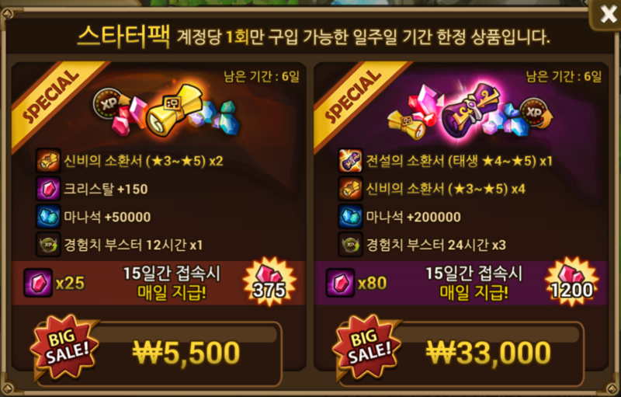
컨텐츠 진행 구조
몬스터 육성
1차 컨텐츠 진입
룬 획득 및 강화
2차 컨텐츠 진입
ETC.
(a)
소환을 통해 획득
드롭을 통해 획득
특별한 경로를 통해 획득
대표 유료화 상품 : 스타터팩
몬스터 강화(Lv.)
스킬 강화
몬스터 진화(★)
몬스터 각성
몬스터 6성(★) Max 레벨 달성
‘소환서’ 및 ‘경험치 부스터’를 포함하여 패키지 판매
(a)
이벤트
고대의 주화
빛 이프리트 획득 가능
모든 컨텐츠의 시작에 앞서, 몬스터를 소환하고 육성하는 과정이 요구됨
길드전
길드 포인트
3속성 이프리트/카우걸 획득 가능
조합 마법진
특정 재료 몬스터
6종의 태생5성 몬스터 획득 가능
초반 성장에 필요한 ‘소환서’와 ‘부스터’에 중점을 둔 패키지를 판매하여 구매 유도
소환
빛과 어둠의 소환서
빛/암속성 몬스터 획득 가능

Slide 17
컨텐츠 진행 구조
몬스터 육성
1차 컨텐츠 진입
룬 획득 및 강화
2차 컨텐츠 진입
ETC.
(a)
소환을 통해 획득
드롭을 통해 획득
특별한 경로를 통해 획득
소환
1회 소환 75 크리스탈 소모 (한화 약 3,400원)
몬스터 강화(Lv.)
스킬 강화
드롭
시나리오에서 특정 몬스터 드롭.
원하는 몬스터를 얻기 위해선 대량의 에너지가 소모
몬스터 진화(★)
몬스터 각성
특별한 경로
일반 소환으로 통해 얻을 수 없는 몬스터로, 특정 조건을 만족해야 획득 가능.
몬스터 6성(★) Max 레벨 달성
※ 해당 재료의 몬스터 획득 조건
(a)
고대의 주화
빛 이프리트 : 500 주화 필요
이벤트
고대의 주화
빛 이프리트 획득 가능
길드 포인트
이프리트 : 4500포인트 필요
길드전
길드 포인트
3속성 이프리트/카우걸 획득 가능
조합 마법진
특정 재료 몬스터
6종의 태생5성 몬스터 획득 가능
특정 재료 몬스터
조합 재료몬스터 필요
소환
빛과 어둠의 소환서
빛/암속성 몬스터 획득 가능
빛과 어둠의 소환서
이벤트/유료구매로 소환서 획득

Slide 18
컨텐츠 진행 구조
몬스터 육성
1차 컨텐츠 진입
룬 획득 및 강화
2차 컨텐츠 진입
ETC.
(a)
Max 레벨 달성 에너지 소모량
소환을 통해 획득
드롭을 통해 획득
특별한 경로를 통해 획득
6성 몬스터(1Lv.)
3성 Max : 55
5성 몬스터(35Lv.)
4성 Max : 120
몬스터 강화(Lv.)
스킬 강화
5성
5성
5성
5성
5성
5성 Max : 285
6성 Max : 635
몬스터 진화(★)
몬스터 각성
5성 몬스터(1Lv.)
필요한 3성 몬스터의 수 : 60마리
4성 몬스터(30Lv.)
1회 소환 크리스탈 : 75개
몬스터 6성(★) Max 레벨 달성
4성
4성
4성
4성
6성 몬스터를 키우기 위해..
(a)
에너지의 수 1095
(한화 약 1만 7천원)
이벤트
고대의 주화
빛 이프리트 획득 가능
4성 몬스터(1Lv.)
길드전
길드 포인트
3속성 이프리트/카우걸 획득 가능
크리스탈 수 4500
(한화 약 20만원)
조합 마법진
특정 재료 몬스터
6종의 태생5성 몬스터 획득 가능
3성 몬스터(25Lv.)
소환
빛과 어둠의 소환서
빛/암속성 몬스터 획득 가능
3성
3성
3성
화산 Hell 시나리오 1번 기준.
경험치 획득 +7900xp, 에너지 사용량 5

Slide 19
컨텐츠 진행 구조
몬스터 육성
1차 컨텐츠 진입
룬 획득 및 강화
2차 컨텐츠 진입
ETC.
(a)
소환을 통해 획득
드롭을 통해 획득
특별한 경로를 통해 획득
스킬 강화
동일한 몬스터를 재료로 사용하여 스킬을 강화
일반적으로 4성 몬스터 이상은 구하기 어려우므로 ‘데빌몬’이라는 재화를 통해 스킬 강화 가능.
몬스터 강화(Lv.)
스킬 강화
‘데빌몬’ 획득 하기 위해서..
몬스터 진화(★)
몬스터 각성
일주일에 1회 구매 (1개)
시험의 탑 (2개)
한달에 한번 유료 패키지 1회 구매 (3개)
특정 컨텐츠의 보상에서 획득
(매우 낮은 확률로 0회로 판단)
몬스터 6성(★) Max 레벨 달성
(a)
즉, 한달에 최소 3마리~최대 6마리 이상 획득 가능
이벤트
고대의 주화
빛 이프리트 획득 가능
길드전
길드 포인트
3속성 이프리트/카우걸 획득 가능
각성
요일 던전에서 속성 정수를 획득.
조합 마법진
특정 재료 몬스터
6종의 태생5성 몬스터 획득 가능
태생 등급(★), 몬스터별로 필요한 정수의 수가 다름
태생 등급이 높을 수록 더 많은 양의 정수가 필요하므로
해당 정수를 얻기 위해 많은 에너지 소모
소환
빛과 어둠의 소환서
빛/암속성 몬스터 획득 가능

Slide 20
컨텐츠 진행 구조
몬스터 육성
1차 컨텐츠 진입
룬 획득 및 강화
2차 컨텐츠 진입
ETC.
PU전환이 유도되는 구간
시나리오 진입
몬스터 육성 및
낮은 등급의 룬 획득
이 게임의 핵심인 ‘룬’시스템을 이용하기 위해서 던전 클리어가 요구됨
던전을 진입하기 위한 준비 과정에서 많은 유료화가 발생
몬스터 5마리 준비
각성 및 6성(★) 진화 상태
시나리오를 통해 몬스터 육성 과정을 반복
또한, 던전에 진입 후 반복적으로 파밍하며 수많은 에너지 소모
거인의 던전 10층 클리어
던전 진입
높은 등급의 룬 획득
용의 던전 10층 클리어
자연적으로 얻을 수 있는 몬스터와 에너지로 성장의 한계를 느끼므로
유저들의 PU전환이 요구되는 시점

Slide 21
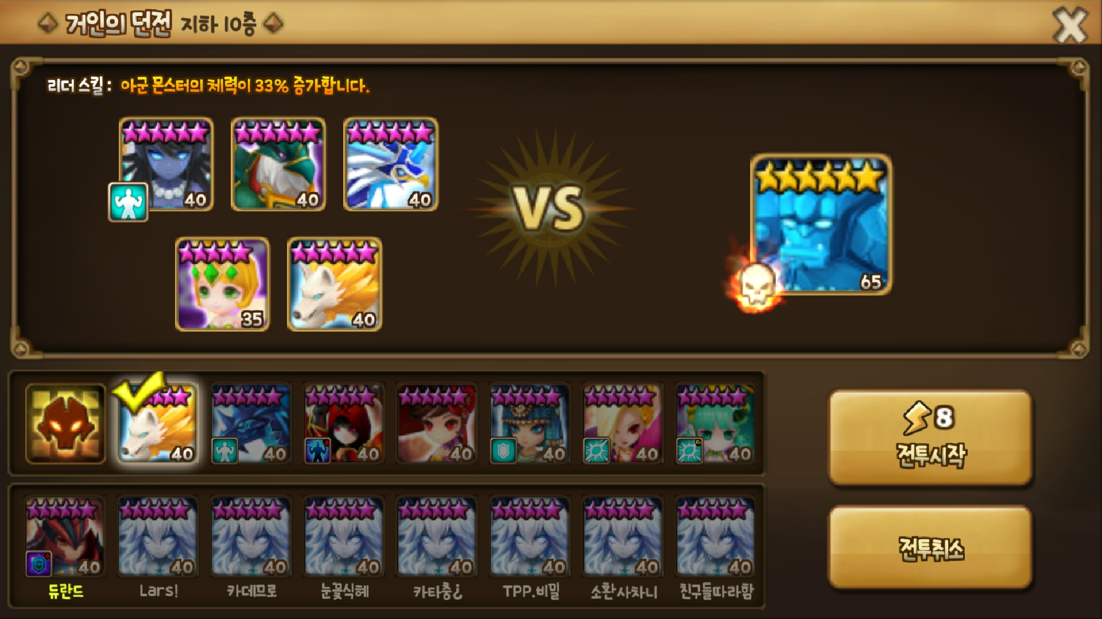
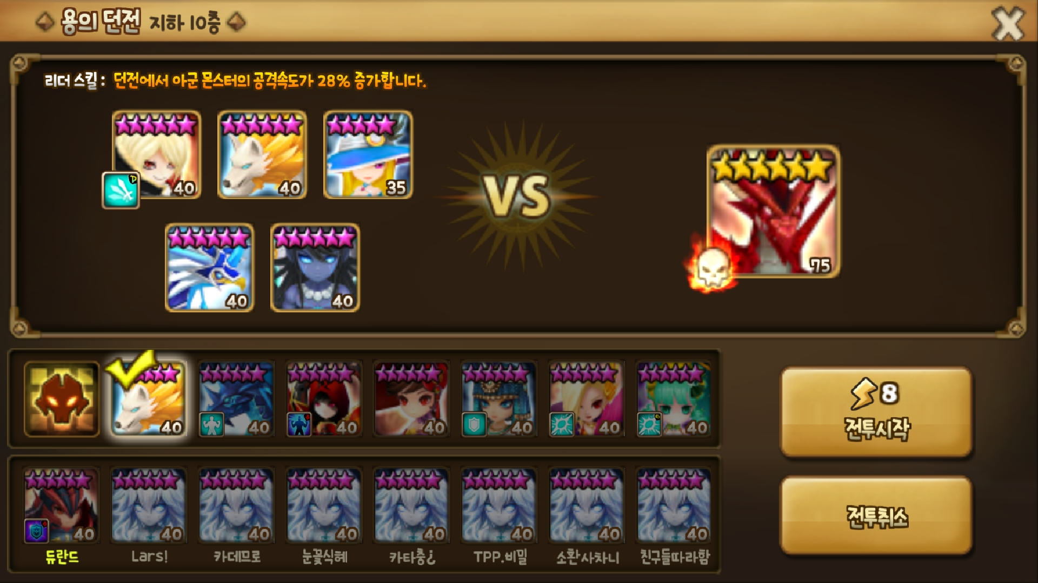
컨텐츠 진행 구조
몬스터 육성
1차 컨텐츠 진입
룬 획득 및 강화
2차 컨텐츠 진입
ETC.
던전 진입 전 기본 덱 구성
시나리오 진입
몬스터 육성 및
낮은 등급의 룬 획득
몬스터 5마리 준비
각성 및 6성(★) 진화 상태
거인의 던전 구성 덱 (위), 용의 던전 구성 덱 (아래)
거인의 던전 10층 클리어
던전 진입
높은 등급의 룬 획득
용의 던전 10층 클리어
가장 정석적인 조합이자 다양한 경로를 통해 쉽게 획득 가능한 몬스터로 구성
소환, 조합, 비밀던전 등으로 얻을 수 있는 방법이 있음
5마리 모두 각성 / 6성 진화 / Max레벨이 요구됨

Slide 22
컨텐츠 진행 구조
몬스터 육성
1차 컨텐츠 진입
룬 획득 및 강화
2차 컨텐츠 진입
ETC.
던전 진입 전 기본 덱 구성
시나리오 진입
몬스터 육성 및
낮은 등급의 룬 획득
몬스터 5마리 준비
각성 및 6성(★) 진화 상태
조합 몬스터 (5성)
거인의 던전 10층 클리어
던전 진입
높은 등급의 룬 획득
용의 던전 10층 클리어
오직 정해진 재료 몬스터를 조합해야만 소환할 수 있는 태생 5성(★) 몬스터
해당하는 재료 몬스터를 구하기 위해서 많은 시간이 소요됨
재료 몬스터는 소환 / ‘비밀 던전’ / ‘길드 상점’ / ‘시나리오 드롭’을 통해 획득 가능

Slide 23
컨텐츠 진행 구조
몬스터 육성
1차 컨텐츠 진입
룬 획득 및 강화
2차 컨텐츠 진입
ETC.
던전 진입 전 기본 덱 구성
시나리오 진입
몬스터 육성 및
낮은 등급의 룬 획득
몬스터 5마리 준비
각성 및 6성(★) 진화 상태
몬스터 소환 경로 및 확률
거인의 던전 10층 클리어
몬스터 | 태생 등급 | 획득 경로 | 소환 확률
 | 4성(★) | 소환 조합 | 0.076923% (신비 소환서 기준)
 | 3성(★) | 빛/암 소환서 비밀던전 | 1.377206% (빛암 소환서 기준)
 | 3성(★) | 소환 | 0.943299% (신비 소환서 기준)
던전 진입
높은 등급의 룬 획득
용의 던전 10층 클리어

Slide 24
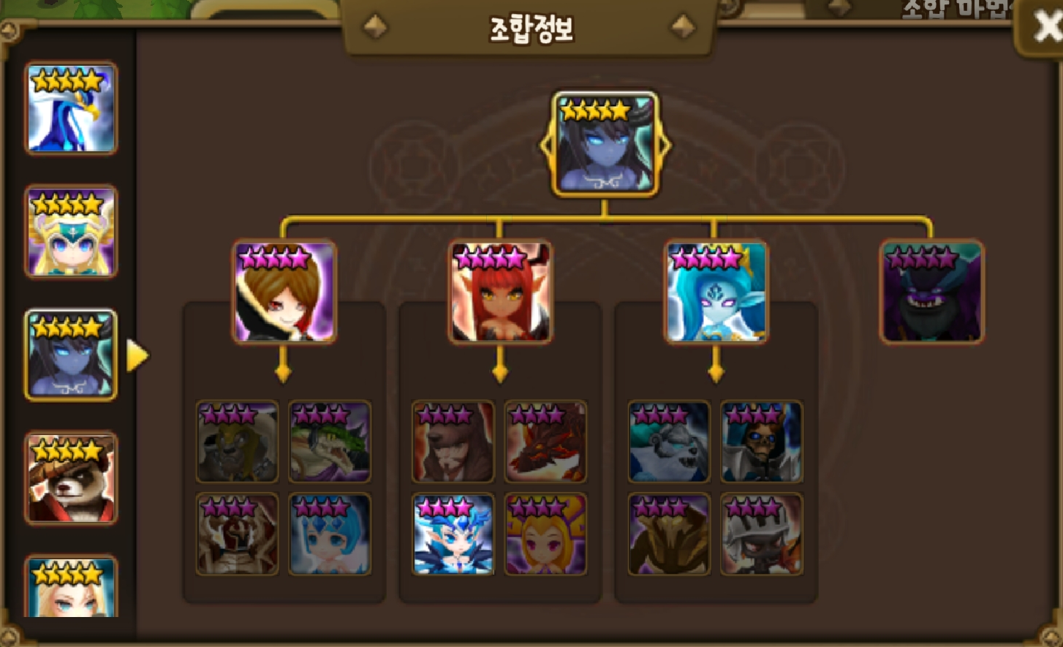
컨텐츠 진행 구조
몬스터 육성
1차 컨텐츠 진입
룬 획득 및 강화
2차 컨텐츠 진입
ETC.
조합 몬스터 획득 과정
시나리오 진입
몬스터 육성 및
낮은 등급의 룬 획득
몬스터 5마리 준비
각성 및 6성(★) 진화 상태
거인의 던전 10층 클리어
몬스터 ‘암속성 이프리트’의 조합 정보
던전 진입
높은 등급의 룬 획득
용의 던전 10층 클리어
2성 or 3성 재료 몬스터
→ 각성 / 4성진화 / Max레벨
4성 몬스터
조합
4마리 필요
4성 몬스터
→ 각성 / 5성진화 / Max레벨
조합 완료
4마리 필요
재료 몬스터 획득 및 육성 과정에서 많은 시간과 재화 소모

Slide 25
컨텐츠 진행 구조
몬스터 육성
1차 컨텐츠 진입
룬 획득 및 강화
2차 컨텐츠 진입
ETC.
던전 진입 후 진행 과정
덱 구성 변경
시나리오 진입
몬스터 육성 및
낮은 등급의 룬 획득
기본 덱 구성
기록 단축
몬스터 스펙 강화
몬스터 5마리 준비
각성 및 6성(★) 진화 상태
덱 구성 변경 → 다른 몬스터의 소환/육성 과정이 반복적으로 요구됨
스펙 강화 → 룬의 획득 및 강화에서 많은 에너지 & 마나석 소모
거인의 던전 10층 클리어
기본 덱 구성 후, 각 던전의 10층 클리어를 목표로 진행
던전 진입
높은 등급의 룬 획득
용의 던전 10층 클리어
획득하는 룬을 강화, 몬스터에 적용하는 과정을 반복하여 몬스터의 스펙을 강화
덱 구성을 변경하며 최종적으로 기록을 단축시키는 것을 목표로 진행

Slide 26
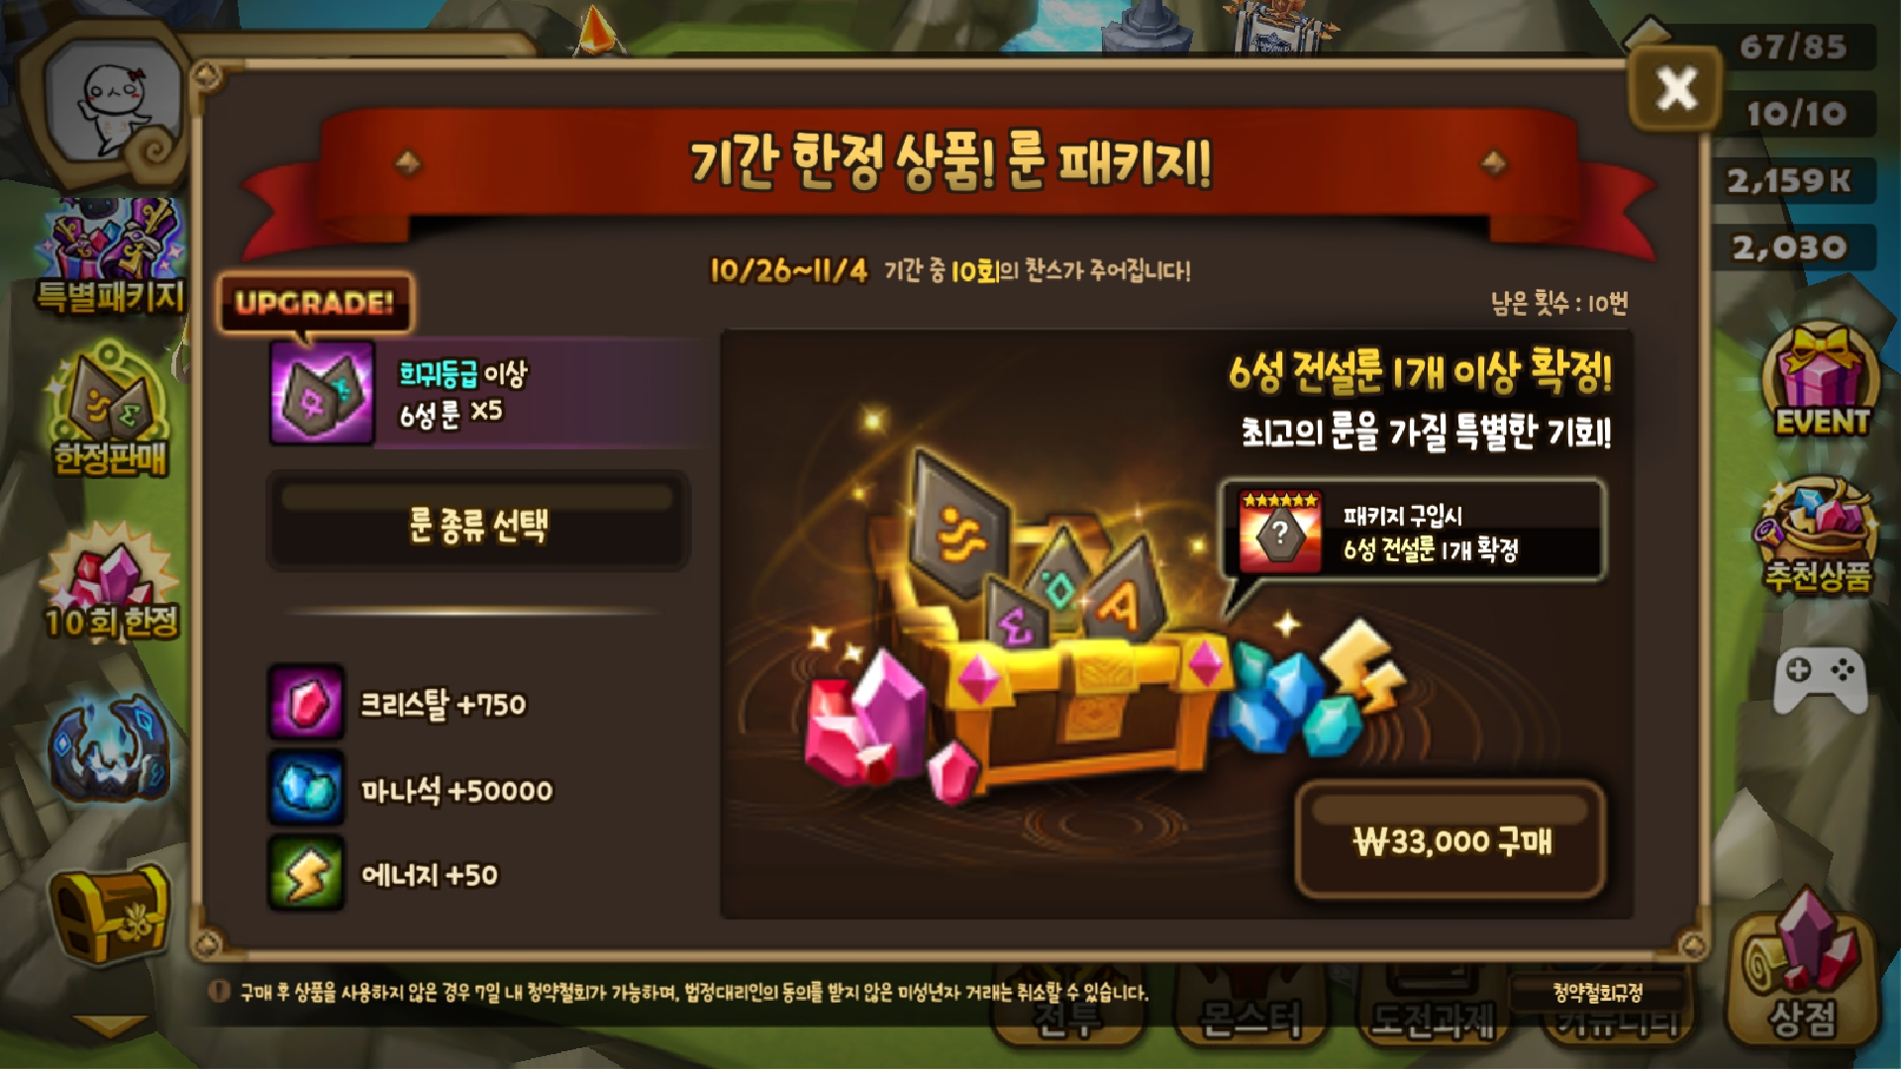
컨텐츠 진행 구조
몬스터 육성
1차 컨텐츠 진입
룬 획득 및 강화
2차 컨텐츠 진입
ETC.
대표 유료화 상품 : 룬 패키지
시나리오
PvE 던전
룬 제작
유료 구매
기타
룬 획득
15강 강화
부옵션 전체 변경
부옵션 부분 변경
부옵션 연마
일정 등급 이상의 룬 획득이 가능한 패키지 판매
연성석
마력깃든 보석
연마석
룬 이외의 몬스터의 스펙에 영향을 주는 아이템은 없으므로 룬의 획득, 강화 과정이 반복적으로 요구됨
※ 획득 경로 및 강화 비용은 ‘2차 컨텐츠 진입’ 참고
던전 외에도 다양한 방법으로 룬의 획득이 가능

Slide 27
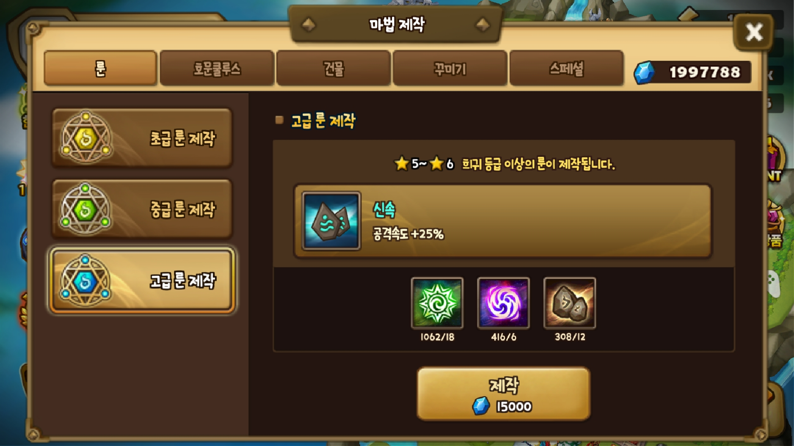
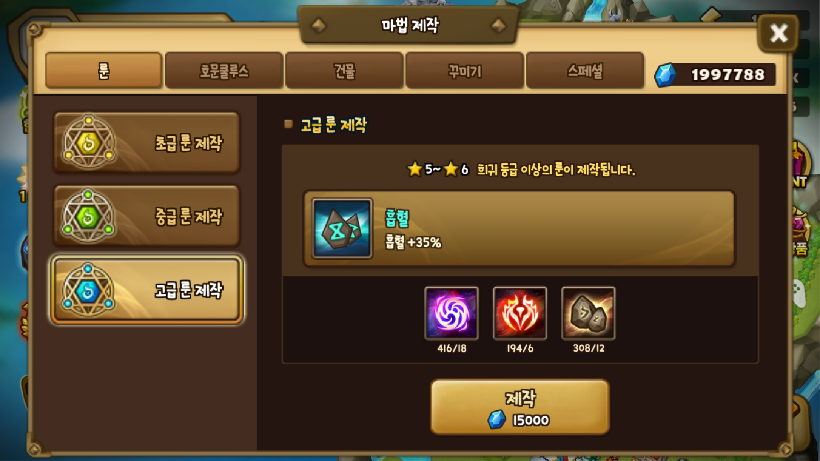
컨텐츠 진행 구조
몬스터 육성
1차 컨텐츠 진입
룬 획득 및 강화
2차 컨텐츠 진입
ETC.
룬 제작
카이로스 던전에서 드롭되는 ‘문양’을 통해 원하는 종류의 룬 제작 가능
시나리오
PvE 던전
룬 제작
유료 구매
기타
번호 및 옵션은 선택할 수 없으므로
원하는 룬을 획득하기 위해 많은 재료 소모
대량의 마나석 소모
룬 획득
룬 제작시 필요한 재료와 가격, 획득 가능한 룬 등급표
 | 주 문양 | 보조 문양 | 룬 조각 | 가격 | 등급
초급 룬 | 6개 | 2개 | 4개 | 5,000 | 3성~5성 일반 이상
중급 룬 | 9개 | 3개 | 6개 | 10,000 | 4성~6성 마법 이상
고급 룬 | 18개 | 6개 | 12개 | 15,000 | 5성~6성 희귀 이상
15강 강화
부옵션 전체 변경
부옵션 부분 변경
부옵션 연마
던전별 획득 가능한 주요 문양
연성석
마력깃든 보석
연마석
거인의 던전
용의 던전
죽음의 던전
※ 획득 경로 및 강화 비용은 ‘2차 컨텐츠 진입’ 참고
조화의 문양
초월의 문양
혼돈의 문양
ㅇ
ㅇ
ㅇ
ㅇ
ㅇ
ㅇ
ㅇ
ㅇ
ㅇ
ㅇ
ㅇ
ㅇ

Slide 28
컨텐츠 진행 구조
몬스터 육성
1차 컨텐츠 진입
룬 획득 및 강화
2차 컨텐츠 진입
ETC.
룬 강화 확률 (6성 룬 기준)
시나리오
PvE 던전
룬 제작
유료 구매
기타
강화 | 비용 | 확률
0→1강 | 750 | 100%
1→2강 | 1475 | 100%
2→3강 | 2200 | 100%
3→4강 | 3050 | 80%
4→5강 | 3900 | 70%
5→6강 | 4875 | 60%
6→7강 | 5850 | 50%
7→8강 | 6975 | 40%
8→9강 | 8100 | 35%
9→10강 | 9350 | 30%
10→11강 | 10600 | 20%
11→12강 | 11975 | 15%
12→13강 | 13350 | 10%
13→14강 | 14850 | 7%
14→15강 | 16350 | 5%
1개의 룬 풀 강화 비용 기댓값
최소 910,857 마나석 (한화 약 31,000원)
한 몬스터에 6개의 룬을 장착하므로 x6
(약 18.6만원대)
한 컨텐츠당 최소 3~5마리의 몬스터 필요
룬 획득
대량의 마나석 소모
15강 강화
부옵션 전체 변경
부옵션 부분 변경
부옵션 연마
연성석
마력깃든 보석
연마석
하나의 컨텐츠 진입을 위해
소모되는 룬 강화비용
※ 획득 경로 및 강화 비용은 ‘2차 컨텐츠 진입’ 참고
랜덤으로 변경이 되기 때문에 원하는 옵션을 위해서 대량의 재료 소모
한화 약 93만원

Slide 29
컨텐츠 진행 구조
몬스터 육성
1차 컨텐츠 진입
룬 획득 및 강화
2차 컨텐츠 진입
ETC.
2차 컨텐츠는 룬의 초월 강화 및 스펙 확장
아레나
게임 내 모든 컨텐츠에 적용되는 능력치 건물 레벨을 최대로 올리는 것이 목표
아레나
명예 건물
레벨 진화
아레나 전투를 통해 획득 가능한 ‘명예 포인트’로 ‘명예샵’에서 각종 능력치 건물 및 소환서, 데빌몬 구매 가능
아레나
월드 아레나
모든 건물을 최대로 올리기 위해서 총 99,675포인트 소모
이프리트 소환
명예 포인트 계산..
길드전
1번의 전투 당 4포인트 획득 (승부사 이상 기준)
하루 약 30번의 전투기회 가정하에 일주일동안 모으는 포인트는 840
그 중 일주일에 1회 구매 가능한 데빌몬 구매하면 -180
즉, 일주일에 660점 획득 가능
모든 건물을 Max레벨까지 올리기 위해선 약 152주 소요
깃발 레벨 진화
길드전
점령전
타르타로스의 미궁
태고의 보석/연마석 획득 가능

Slide 30
컨텐츠 진행 구조
몬스터 육성
1차 컨텐츠 진입
룬 획득 및 강화
2차 컨텐츠 진입
ETC.
2차 컨텐츠는 룬의 초월 강화 및 스펙 확장
길드전
(이프리트)
오직 길드 포인트로 소환 가능한 ‘이프리트(물/불/바람)’ 획득 목표
아레나
명예 건물
레벨 진화
아레나
이프리트 소환 포인트 계산..
월드 아레나
한마리를 소환하기 위해서 총 4,500포인트필요
일주일에 900포인트 사용 제한.
즉, 한 마리에 5주 소요
5회 소환 시 속성 선택이 가능
3가지의 속성을 모두 획득하기 위해선
최소 15주~최대 25주 이상 소요
이프리트 소환
길드전
깃발 레벨 진화
길드전
점령전
길드전
(깃발)
길드 컨텐츠에서 적용되는 능력치 깃발 레벨을
최대로 올리는 것이 목표
타르타로스의 미궁
태고의 보석/연마석 획득 가능
모든 깃발을 최대로로 올리기 위해서 90,320포인트 소모
※ 위 구매는 모두 길드 전투를 통해 획득 가능한 ‘길드포인트’를 통해 구매 가능

Slide 31
컨텐츠 진행 구조
몬스터 육성
1차 컨텐츠 진입
룬 획득 및 강화
2차 컨텐츠 진입
ETC.
2차 컨텐츠는 룬의 초월 강화 및 스펙 확장
호문쿨루스
속성 이계 던전을 통해 획득하는 결정으로
호문쿨루스 소환 및 스킬 개방 가능
호문쿨루스 제작
1회 전투(에너지 8개)당 속성 결정 평균 10개 획득 가능
이계 던전
(SS 클리어 기준)
연성석 제작
소환 시 필요한 결정의 개수
이계의 틈
종류 | 물의 결정 | 불의 결정 | 바람의 결정 | 응축된 마력의 결정
개수 | 200 | 400 | 200 | 400
이계 레이드
연마석/보석 획득
스킬 개방 시 필요한 결정의 개수
종류 | (선택 속성)의 결정 | 빛의 결정 | 어둠의 결정 | 응축된 마력의 결정
개수 | 3000 | 1500 | 1500 | 3000
연성석
속성 이계 던전을 통해 획득하는 결정으로
연성석 제작 가능
Normal
시험의 탑
10층 단위로
보상 획득 가능
일주일에 3회 제한으로 유료화 패키지 구매 유도
Hard
제작 시 필요한 결정의 개수
종류 | 물의 결정 | 불의 결정 | 바람의 결정 | 순수한 마력의 결정
개수 | 30 | 30 | 30 | 50

Slide 32
컨텐츠 진행 구조
몬스터 육성
1차 컨텐츠 진입
룬 획득 및 강화
2차 컨텐츠 진입
ETC.
2차 컨텐츠는 룬의 초월 강화 및 스펙 확장
이계 레이드
3인이 참여하는 실시간 전투 레이드에서 정해진 룬의 부옵션을 강화/변경할 수 있는 연마석/보석 획득
호문쿨루스 제작
이계 던전
높은 단계를 클리어할수록 높은 등급의 연마석/보석 획득 확률이 증가
연성석 제작
이계의 틈
1회 전투당 에너지 9개 소모
이계 레이드
연마석/보석 획득
시험의 탑
100층 클리어 시 획득 가능한 재화
에너지 50
무지개몬 3성 x1, 4성 x1
크리스탈 750
각인된 소환석 80
데빌몬 1
신비의 소환서 3
빛과 어둠의 소환서 1
전설의 소환서 1
Normal
한화 약 5만원
환산 가치
시험의 탑
10층 단위로
보상 획득 가능
Hard

Slide 33
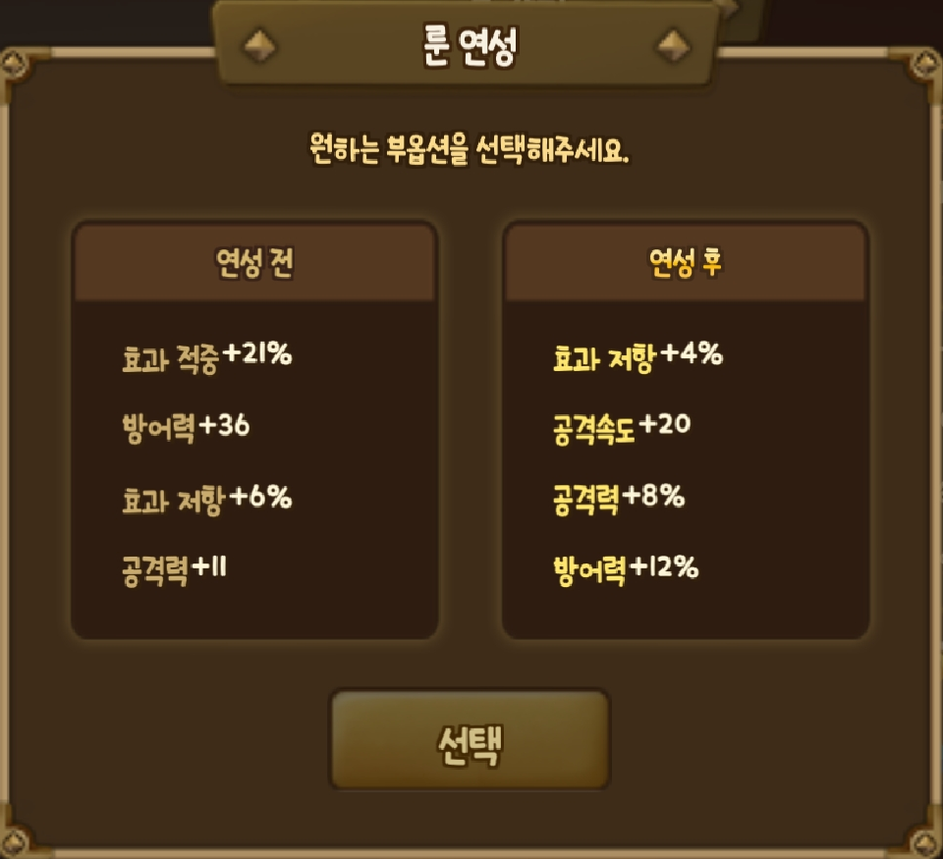
컨텐츠 진행 구조
몬스터 육성
1차 컨텐츠 진입
룬 획득 및 강화
2차 컨텐츠 진입
ETC.
부옵션 변경/연마 아이템 획득 경로
부옵션 전체 변경
부옵션 부분 변경
부옵션 연마
연성석
마력깃든 보석
연마석
이벤트 상점 ‘고대의 마법 상점’
이계의 틈 ‘이계 레이드’
이계의 틈 ‘이계 던전’
길드 컨텐츠 ‘타르타로스의 미궁’
연성석 사용 시
유료 구매
길드 마법 상점
1회 연성 시, 연성 전의 옵션이 파괴되는 구조가 아닌, 전/후 선택 가능
일주일에 3회 제작 제한으로 유료화 패키지 구매 유도
(유료 패키지 구매 시 한 달에 최대 50개 추가 획득 가능)

Slide 34
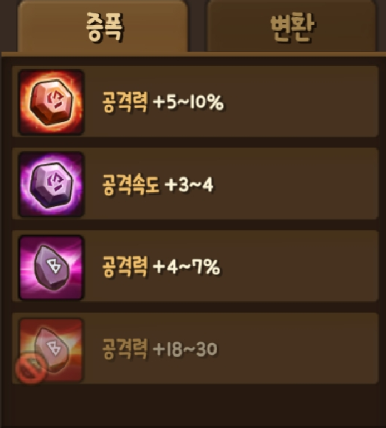
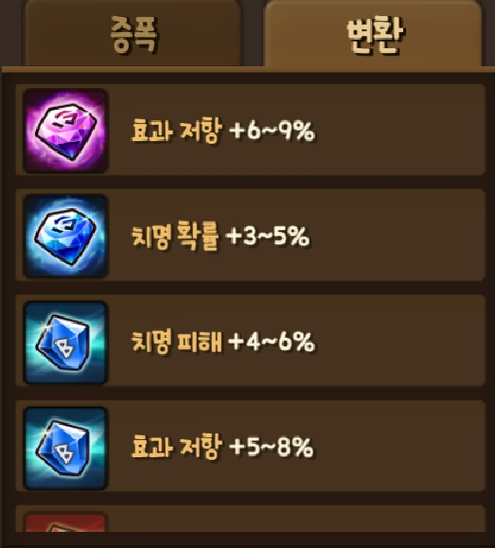
컨텐츠 진행 구조
몬스터 육성
1차 컨텐츠 진입
룬 획득 및 강화
2차 컨텐츠 진입
ETC.
부옵션 변경/연마 아이템 획득 경로
부옵션 전체 변경
부옵션 부분 변경
부옵션 연마
연성석
마력깃든 보석
연마석
연마석
마력깃든 보석
연마석/보석의 경우 최저~최고 범위내 랜덤 옵션으로 적용되어 확률적인 요소 포함
이벤트 상점 ‘고대의 마법 상점’
이계의 틈 ‘이계 레이드’
이계의 틈 ‘이계 던전’
길드 컨텐츠 ‘타르타로스의 미궁’
소환 시 필요한 결정의 개수
유료 구매
길드 마법 상점
종류 | 등급 | 마나석 소모
연마석 | 희귀 | 25,000
 | 영웅 | 50,000
 | 전설 | 100,000
보석 | 희귀 | 62,500
 | 영웅 | 125,000
 | 전설 | 250,000

Slide 35
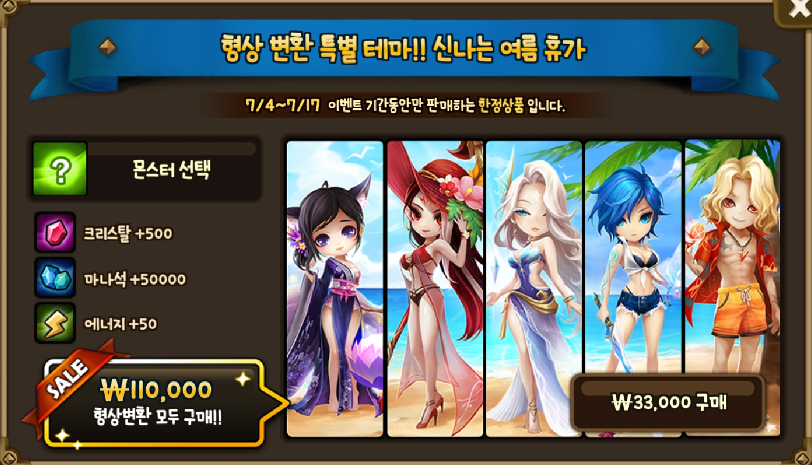
컨텐츠 진행 구조
몬스터 육성
1차 컨텐츠 진입
룬 획득 및 강화
2차 컨텐츠 진입
ETC.
스펙에 영향을 주지 않는 자기만족형 아이템
대표 유료화 상품 : 형상 변환 패키지
월드 아레나 플레이
유료 구매
명예 훈장 획득
형상 변환석
NPC 의상/탈것
형상 아이템(이펙트)
오로지 ‘외형’변화 기능인 형상 변환 패키지 판매
형상 변환 패키지를 구매하면 5속성 모두 형상 변환이 가능하나, 명예 훈장으로 구매한 형상 변환석은 1속성만 변환 가능
형상 변환 이외의 아이템은 패키지 구성이 없으며 오로지
‘월드 아레나’ 컨텐츠를 플레이해야 획득 가능

Slide 36
필요하면 나중에 이런 페이지 다 지우기
일단은 정리용으로
Appendix

Slide 37







서머너즈워 구매 재화 구조
구매를 통해 획득 가능
게임플레이를 통해서 획득 가능
 | 마나석 | 크리스탈 | 길드 점수 | 명예 점수 | 명예 훈장 | 명예 징표 | 고대의 주화
이미지
획득처 | 모든 전투, 현찰로 구매 가능 |  | PvP 전투, 현찰로 구매 불가능 |  |  |  | 현찰 구매 불가능
 |  |  | 길드 컨텐츠 | 아레나 | 실시간 아레나 | 스페셜 리그 | 이벤트
환산 가치 (1 단위) | 0.03435원 | 45.8원 | 17원 | 14.2원 | 42.5원 | 4.25원 | 299.6원
사용처 | 건물 건설, 룬 구매,제작, 강화 몬스터 소환,진화 | 컨텐츠 진행 재화 구매 부스터,문양 구매 몬스터 소환 | 소환서 구매, 길드 깃발 구매, 몬스터 조각 구매, 무지개몬 구매 | 소환서 구매, 건물 건설, | 소환서 구매, 형상 변환석 구매, NPC 코스튬, 탈 것 구매, 형상 아이템 구매 | 형상변환석 구매, NPC 탈것 구매, 형상아이템 구매, 몬스터 형상변환 구매 | 한정 몬스터 조각 구매, 각인된 소환석 구매, 연성석 구매, 룬 구매
[환산 가치 기준]
크리스탈 75 : 약 3,400원으로 계산
몬스터를 소환할 수 있는 신비의 소환서 1장당 필요한 크리스탈 개수 : 75개
pvp 전투의 경우 현찰로 구매할 수 없으므로 신비의소환서를 기준으로 계산
고대의 주화의 경우 각인된 소환석을 기준으로 계산

Slide 38
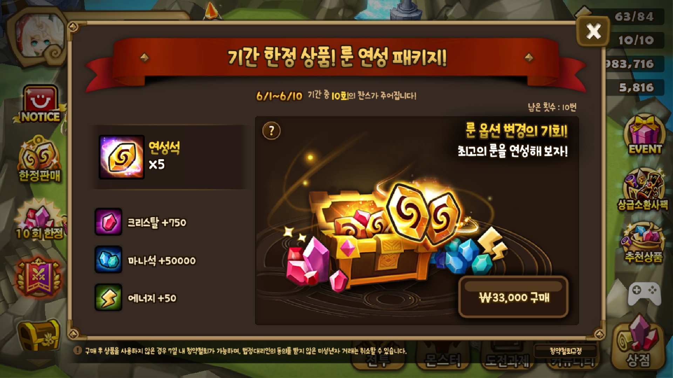
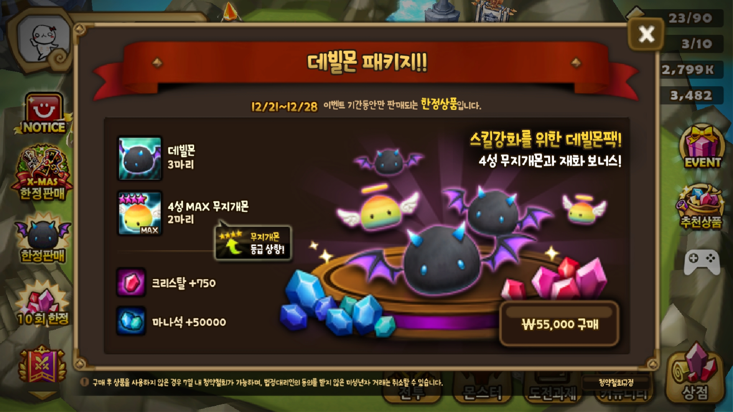
패키지 판매 분석
- 기간 한정 상품 -
룬 패키지 : 룬 종류를 선택하여 구매 가능. 그러나 옵션은 선택할 수 없어서 랜덤적인 요소 포함
일 | 월 | 화 | 수 | 목 | 금 | 토
23 | 24 | 25 | 26 | 27 | 28 | 29
30 | 1 | 2 | 3 | 4 | 5 | 6
7 | 8 | 9 | 10 | 11 | 12 | 13
14 | 15 | 16 | 17 | 18 | 19 | 20
21 | 22 | 23 | 24 | 25 | 26 | 27
28 | 29 | 30 | 31
룬 연성 패키지 : 일주일에 3회 제작가능한 연성석 5개 구매 가능. 월 10회 제한으로 최대 50개 획득 가능
매월 첫째주 토요일
: 룬 해제 무료일
데빌몬 패키지 : 일주일에 1회 구매 가능한 데빌몬 3마리 구매 가능. 월 1회 제한
룬 해제 무료일을 기점으로 패키지 판매 기간이 정해짐
룬 패키지 : 룬해제 1주전 금요일부터 10일간
룬 연성 패키지 : 룬해제 전날 금요일부터 10일간
데빌몬 패키지 : 룬해제 2주후 금요일부터 8일간
※ 룬 해제 무료일 : 룬의 장착을 해제할 때 드는 마나석 비용이 0인 날
룬 해제 무료일을 포함하여 룬 패키지에서 얻은 룬으로 연성 및 스펙 강화를 할 수 있도록 구매 유도

